Slide 1







Governo do Estado do Piauí
Secretaria de Estado da Saúde do Piauí – SESAPI
Superintendência de Atenção Primária à Saúde e Municípios – SUPAT
Diretoria de Vigilância Sanitária do Estado do Piauí - DIVISA
OFICINA SOBRE CONTROLE DE INFECÇÃO HOSPITALAR
AVALIAÇÃO DO GERENCIAMENTO DO USO DE ANTIMICROBIANOS NO PIAUI
Rosania Oliveira/Infectologista – Ponto focal PGUASS
Março , 2021

Slide 2


ALERTA:
Em 2050, se nada for feito:
1 morte a cada 3 segundos por MDR
Total de 10 milhões de mortes/ano

Slide 3

Plano de Ação Global
Traz cinco objetivos estratégicos:
Aprimorar o conhecimento e a compreensão da resistência antimicrobiana
Fortalecer a vigilância e as pesquisas
Reduzir a incidência de infecções
Otimizar o uso de medicamentos antimicrobianos
Garantir investimentos sustentáveis na luta contra a resistência antimicrobiana

Slide 4
Estruturação das medidas de controle
Diretriz Nacional para elaboração do PGUASS, 2017 (GVIMS e GGTES- Anvisa)
Plano de Ação da Vigilância Sanitária em Resistência aos Antimicrobianos (Anvisa)
Plano Nacional para a Prevenção e o Controle da Resistencia Microbiana nos Serviços de Saúde, 2017 (Anvisa)
Plano de Ação Global sobre Resistência aos antimicrobianos, 2015 (OMS)

Slide 5
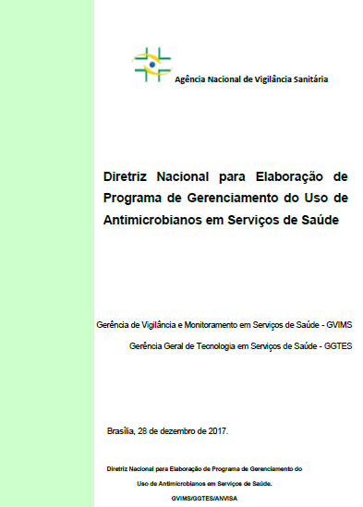
Diretriz Nacional para elaboração do PGUASS
Elementos fundamentais de um programa que devem ser adaptados de acordo com a realidade, as necessidades locais, os perfis epidemiológico e microbiológico, as barreiras e os recurso do hospital ou serviços de atenção básica visando o uso ótimo de antimicrobianos nos ambientes institucionais.
Objetivo: Orientar os profissionais de saúde na elaboração e implementação de programas de gerenciamento do uso de antimicrobianos nos serviços de saúde.
Time gestor:
Alta gestão institucional;
CCIH;
Equipe médica;
Equipe de enfermagem;
Farmácia clínica;
Laboratório de microbiologia;
Tecnologia da informação
Coordenações de setores estratégicos

Slide 6
PEPCIRAS: 2019 - 2022
Objetivos Específicos
Fortalecer o Sistema Nacional de Vigilância Epidemiológica das IRAS;
Fomentar a redução, em âmbito estadual, das Infecções Relacionadas à Assistência à Saúde prioritárias (associadas a dispositivos invasivos e pós-cirúrgicas);
Contribuir para a prevenção e controle da disseminação da resistência antimicrobiana em serviços de saúde;
Investigar casos de surtos e agregados nos serviços de saúde;
Fortalecer o Programa Estadual de Prevenção e Controle de Infecção Relacionada à Assistência à Saúde – PEPCIRAS/PI 2019/2022.

Slide 7

Dados Nacionais

Slide 8
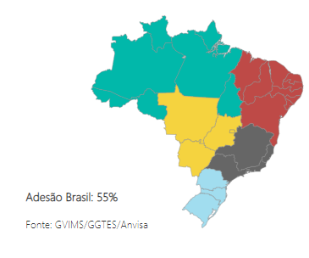

Adesão Piauí
Parceria ANVISA e ABIH
Formsus entre 08/07/2019 e 15/08/2019

Slide 9
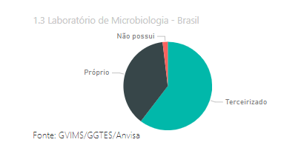
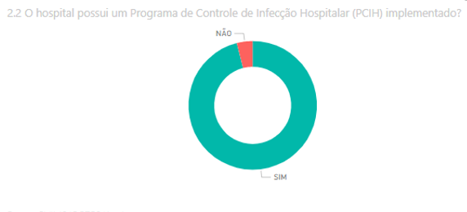
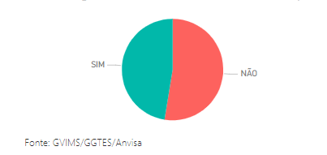
954 instituições do país aderiram
Entendimento sobre o panorama do Gerenciamento de Antimicrobianos no País
Hospitais com PGUASS implementado

Slide 10
Dados do Piauí

Slide 11


Slide 14
Dificuldades para ter PGUASS- Hospitais PI
Número insuficiente de profissionais para a elaboração ou implementação do programa (recursos humanos)
Ausência ou poucos recursos tecnológicos
Falta de apoio das áreas do hospital envolvidas no processo (Farmácia, Laboratórios clínico ou microbiológico
Insuficiente apoio da alta direção do hospital (suporte institucional)
Ausência ou pouco recurso financeiro
Resistência ou oposição dos médicos prescritores do hospital ao Programa

Slide 15
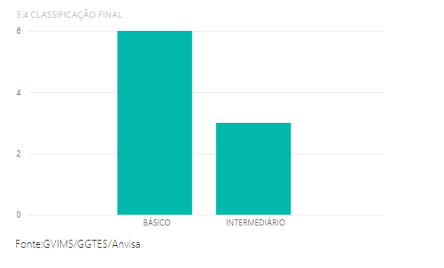
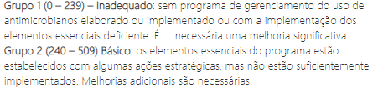
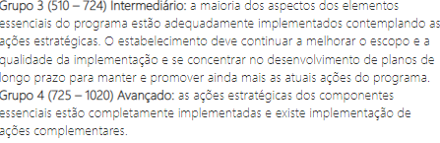
Classificação dos hospitais do Piauí

Slide 16
Entendimento da RM em nosso meio – Dados HSM
987
Amostras enviadas ao LACEN (2015 a 2020)
380
Resultados de pesquisa de genes de RM em BGN
38,5% das amostras com resultados liberados

Slide 17
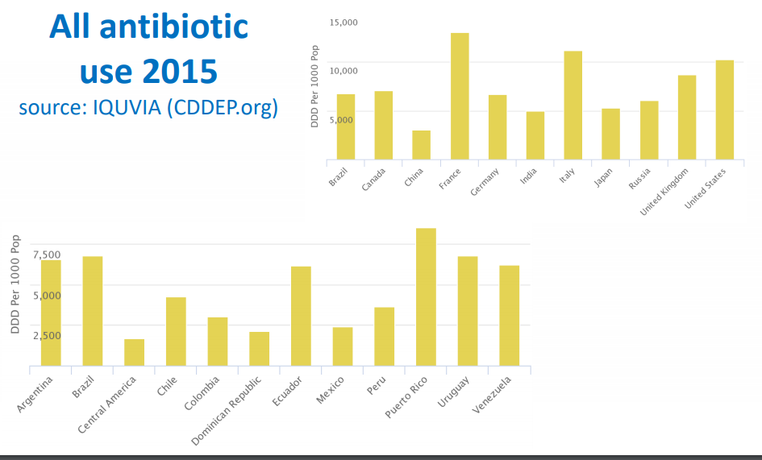

Slide 18
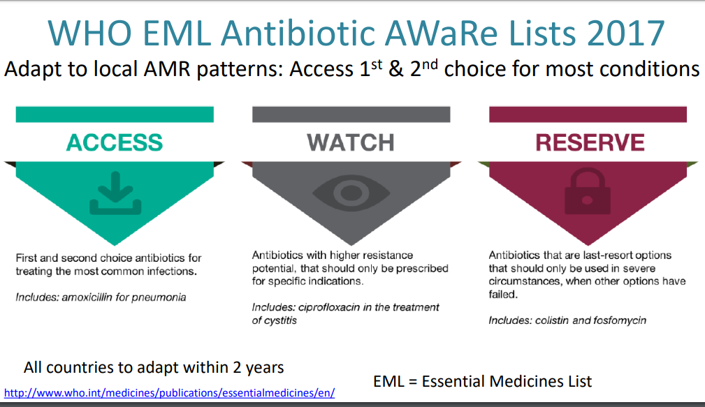


Slide 19
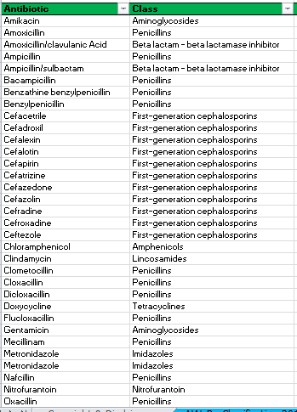
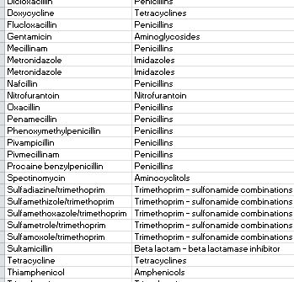

Slide 20
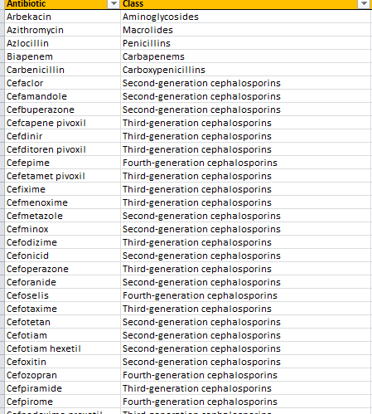
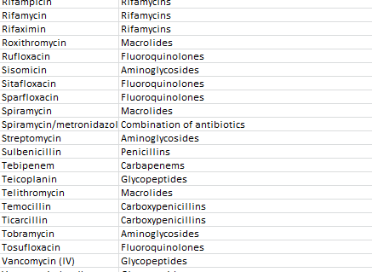

Slide 21
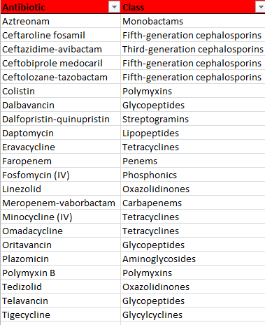

Slide 22
PGUASS
Um Programa de Gerenciamento de Uso de Antimicrobianos é uma abordagem multifacetada que inclui políticas, diretrizes, vigilância da prevalência-padrões de resistência e do consumo de antimicrobianos, além de educação e auditoria de seu uso.
Envolve um conjunto de ações destinadas ao controle do uso desses medicamentos nos serviços de saúde, englobando desde o diagnóstico, a seleção, a prescrição e a dispensação adequadas, as boas práticas de diluição, conservação e administração, além da auditoria e do monitoramento das prescrições, da educação de profissionais e pacientes, do monitoramento do programa até a adoção de medidas intervencionistas, assegurando resultados terapêuticos ótimos com mínimo risco potencial.
Anvisa, 2017

Slide 23
PGUASS
Objetivos:
Garantir o efeito fármaco-terapêutico máximo;
Reduzir a ocorrência de eventos adversos (EA) nos pacientes;
Prevenir a seleção e a disseminação de microrganismos resistentes;
A redução dos custos da assistência sem prejudicar sua qualidade.
Anvisa, 2017

Slide 24
Antimicrobial Stewardship Program (ASP)
Conceito CDC/IDSA : conjunto de intervenções coordenadas, destinadas a melhorar e medir o uso adequado de agentes antimicrobianos por meio da promoção da seleção otimizada do regime antimicrobiano ideal.
O termo Stewardship vem sendo introduzido como um conceito da gestão clínica do uso de antimicrobianos, por meio de uma seleção otimizada da terapia, relacionadas com sua duração, dose e via de administração. Priorizando, especialmente, as atividades realizadas por um time interdisciplinar, treinado, motivado, com linguagem comum e com apoio institucional, segundo políticas e objetivos definidos de acordo com padrões internacionais de segurança do paciente
Anvisa, 2017

Slide 25
Time gestor
✓ Alta gestão institucional;
✓ CCIH;
✓ Equipe médica;
✓ Equipe de enfermagem;
✓ Farmácia clínica;
✓ Laboratório de microbiologia;
✓ Tecnologia da informação
✓ Coordenações de setores estratégicos para o gerenciamento do uso de antimicrobianos como, por exemplo, unidades clínicas e assistências (UTI, Centro Cirúrgico e obstétrico, clínica médica, emergência, Centro de oncologia, etc.) e as unidades de apoio (farmácia, laboratório de análises clínicas, núcleo de qualidade, gerenciamento de risco ou segurança do paciente, entre

Slide 26
Educação
Para pacientes/acompanhantes
Para profissionais de saúde: capacitações devem abordar tópicos sobre antimicrobianos como farmacologia e farmacoterapia, boas práticas de preparo e administração, epidemiologia das infecções, medidas de prevenção e controle de infecções, mecanismos de resistência dos microrganismos aos antimicrobianos, reações adversas, interações medicamentosas
Elaboração de protocolos clínicos

Slide 27
Educação
As ações voltadas para a melhoria do uso de antimicrobianos :
✓ Utilização de protocolos clínicos para as principais síndromes clínicas;
✓ Adoção das boas práticas de prescrição, como documentação de dose, duração e indicação do antimicrobiano;
✓ Auditoria prospectiva de prescrição com intervenção e divulgação dos dados;
✓ Readequação da terapia, conforme resultados microbiológicos;
✓ Análise técnica das prescrições pela farmácia;
✓ Restrição com uso de formulário terapêutico e pré-autorização de antimicrobianos.

Slide 28
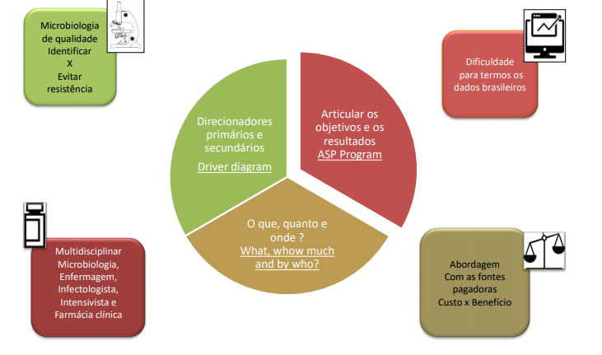
Mensagens importantes

Slide 29
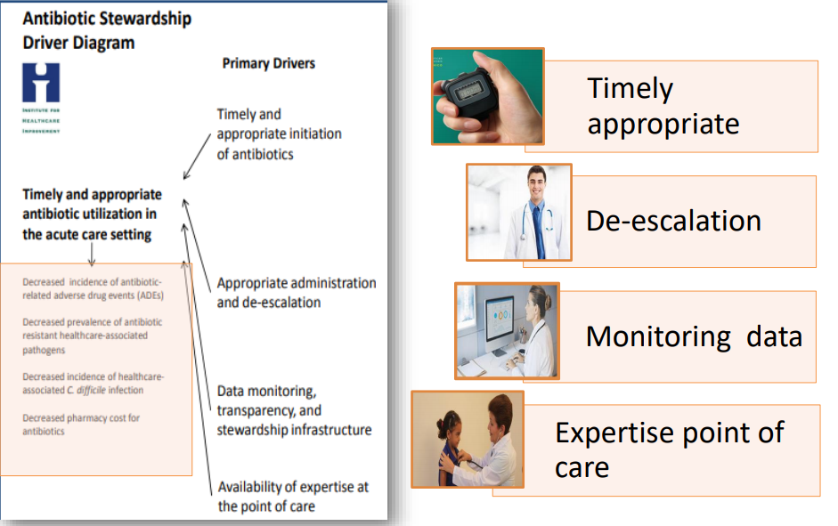
Operacionalização

Slide 30
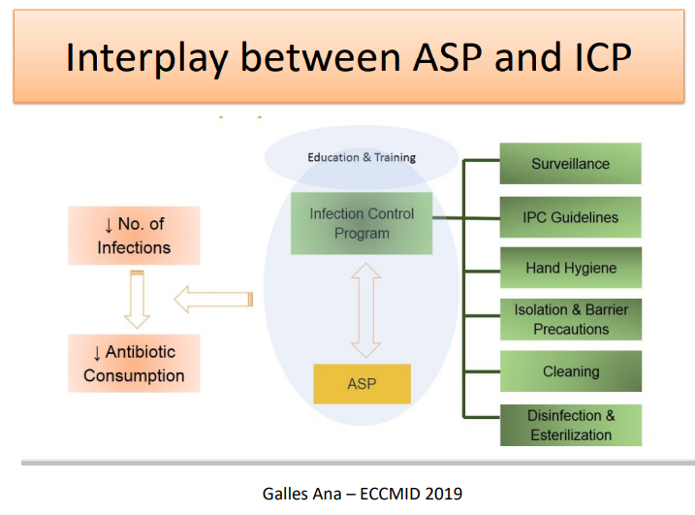

Slide 31
Principais passos do programa
Avaliar motivação
Garantir a responsabilidade e liderança
Criar estrutura e organização
Definir prioridades e como medir progressos e sucessos
Identificar intervenções efetivas
Identificar as medidas –chaves
Educar e treinar
Comunicar

Slide 32
Conhecendo algumas ferramentas

Slide 33
Auditoria da prescrição de antimicrobianos
A auditoria de antimicrobianos consiste em revisar sistematicamente, no momento da sua prescrição ou retrospectivamente, sua indicação, posologia e duração do tratamento.
Deve ser feita por um infectologista, um farmacêutico clínico ou outro profissional com treinamento ou formação em doenças infecciosas ou no uso desses medicamentos.

Slide 34
Auditoria retrospectiva
A auditoria retrospectiva pode ser realizada por meio da avaliação dos formulários de solicitação de antimicrobianos preenchidos pelo prescritor ou relatórios de antimicrobianos prescritos, que podem ser disponibilizados pela farmácia ou obtidos por sistemas eletrônicos.
É recomendável que a auditoria retrospectiva seja realizada após 48 horas da prescrição, quando já há melhor definição do quadro clínico e disponibilidade de resultados de testes diagnósticos
Requer tempo e dedicação de recursos humanos especializados. Pode-se priorizar a avaliação da prescrição de antimicrobianos de maior espectro, de maior custo ou reservados para infecções por microrganismos multirresistentes.

Slide 35
Auditoria prospectiva interdisciplinar (de revisão pós-prescrição)
Desenvolvida por meio de visitas programadas, periódicas e conjuntas entre membros do time operacional e médicos assistenciais e residentes da unidade hospitalar.
Essas visitas incluem a revisão e a discussão de todos antimicrobianos em uso na unidade ou apenas dos estratégicos ou os de reserva.
Para que essa auditoria seja efetiva, é fundamental que o modelo interdisciplinar de decisão compartilhada seja difundido e que os papeis éticos.

Slide 36
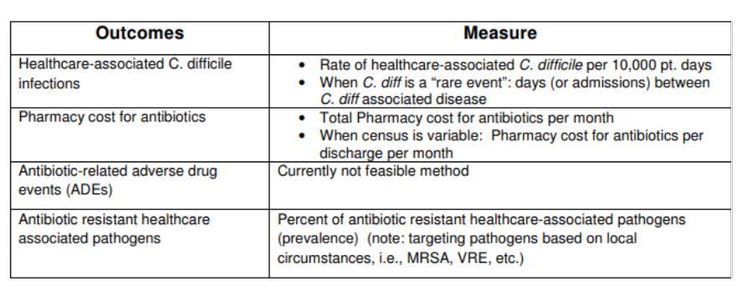
Indicadores sugeridos
Desfecho

Slide 37
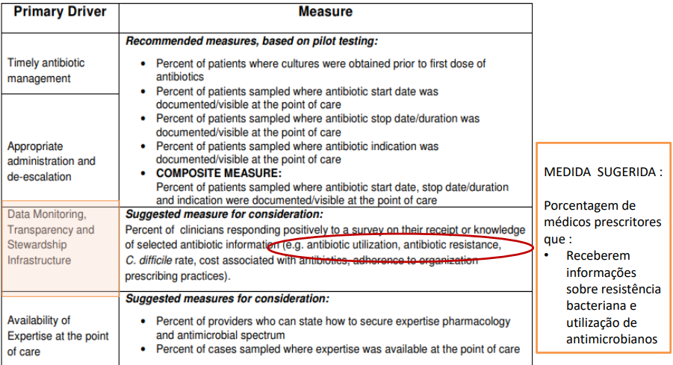
Indicadores sugeridos
Desfecho

Slide 38
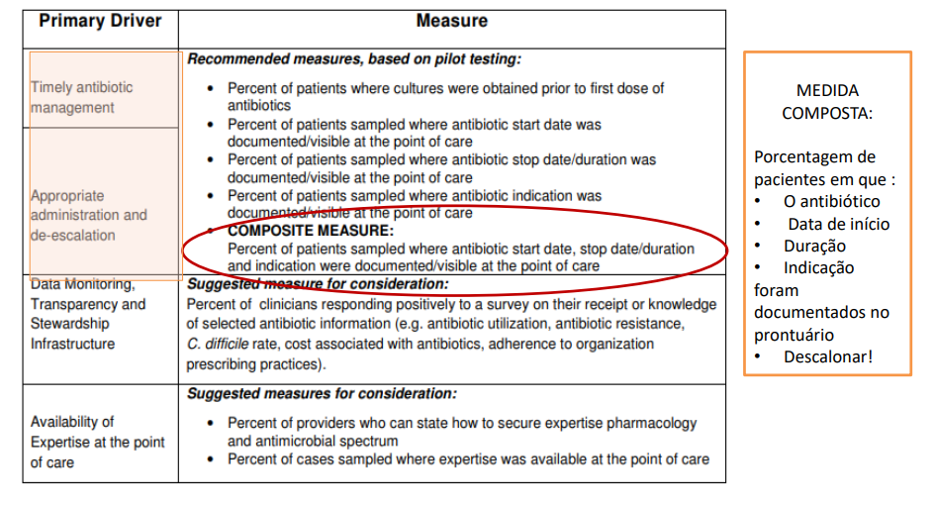
Indicadores sugeridos
Medida composta

Slide 39
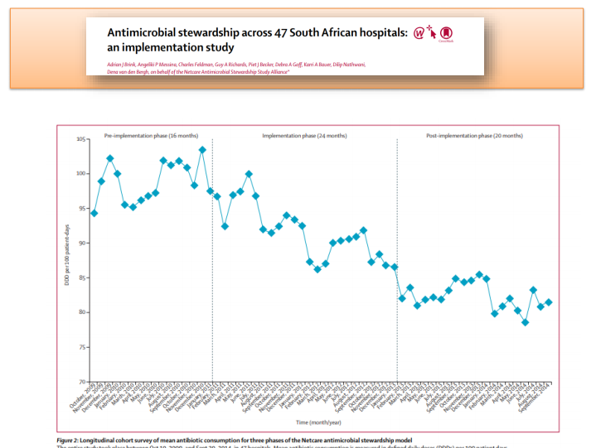

Slide 40
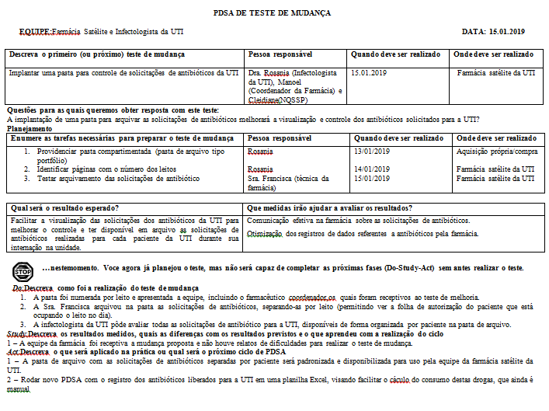
HGV
Momento atual: pastas separadas por clínica

Slide 41
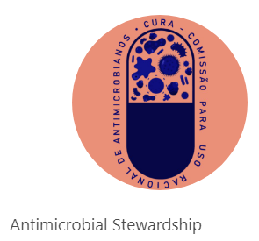

Hospital São Marcos
Indicadores:
Taxa de intervenção
Custos
Tempo para avaliação pela infectologia

Slide 42
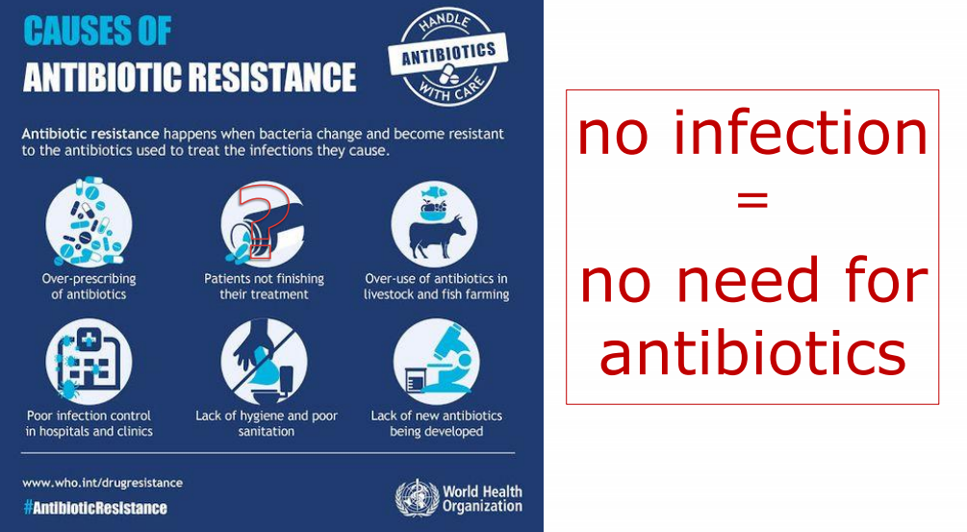

Slide 43

Obrigada !

